Slide 1
La mia Estate
del 2024

Slide 2
UN LUOGO INCANTEVOLE
UNA PERSONA SPECIALE
UN’AVVENTURA SUL FIUME
UN GIOCO DIVERTENTE
E ora tocca a te!

Slide 3
Un luogo incantevole
Era l’alba. Il promontorio si stagliava silenzioso sul mare, avvolto da una leggera nebbiolina che saliva lentamente dalle onde. Il sole nascente colorava di sfumature rosate e dorate le nuvole sopra il Circeo, mentre il cielo si rischiarava a poco a poco.
La spiaggia, ancora deserta, sembrava sospesa in un tempo immobile. La sabbia umida era ricamata dalle impronte sottili degli uccellini e qualcuno di essi ancora si attardava a becchettare qua e là in cerca di vermetti. Le conchiglie bianche e perlate, portate dalla mareggiata notturna, brillavano sulla battigia come piccoli diamanti.
Il suono ritmico delle onde, che si infrangevano dolcemente sulla riva, si mescolava al lieve fruscio della stoffa degli ombrelloni, mossa dalla brezza. C’era un uomo anziano che giocava con il suo cagnolino, lanciandogli un bastone per farselo riportare indietro; il cane scattava, saltava, si girava e il rumore felpato delle sue zampe sul terreno bagnato si fondeva con quello della risacca. In lontananza un altro suono più acuto - il richiamo dei gabbiani – fendeva l’atmosfera.
L’aria era fresca, ancora intrisa di umidità salmastra, e portava con sé il profumo pungente del mare. Mi chinai e affondai le dita nella sabbia fresca, ancora restia a lasciarsi scaldare dal sole del giorno nascente.
descrittivo
Questo è un testo……………….….

Slide 4
Una persona speciale
Leonardo è un ragazzino di 10 anni, con capelli biondi e occhi color nocciola che brillano sempre di vivacità. Ha un fisico asciutto e atletico, tipico di chi non si ferma mai, soprattutto quando si tratta di giocare a calcio, il suo sport preferito. Come me, tifa la Roma e indossa sempre qualcosa che possa dimostrare agli altri qual è la sua squadra del cuore: un braccialetto di fili giallorossi, un pantaloncino rosso con i calzettoni gialli, una maglietta con il lupetto sul petto.
Le sue gambe portano i segni di mille avventure: graffi e piccole ferite per via delle scivolate che fa in campo, ma lui non sembra preoccuparsene. Il suo sorriso è grande e contagioso, brillante di stelline di metallo dell’apparecchio, e la sua personalità è altrettanto luminosa.
È cordiale e accogliente ma gli piace anche comandare, però se gli sei amico ti fa sentire importante, unico, speciale… e non ti lascia mai in un angolo a guardare. L'ho incontrato al campo estivo mentre mi annoiavo da solo e senza pensarci due volte mi ha invitato nel suo gruppo, facendomi sentire subito parte della squadra.
Leonardo ama raccontare storie, spesso divertenti, forse inventate, ma sempre piene di fantasia.
È generoso, anche in modi sorprendenti: vende i cappellini da baseball del fratello maggiore a sua insaputa e usa i soldi per offrire merende ai suoi amici o pagare il biglietto del cinema per chi di loro non può permetterselo. Odia soprusi e ingiustizie perciò i bulli se ne stanno alla larga: non è che alza le mani, ma a parole li stende!
descrittivo
Questo è un testo……………….….

Slide 5
Un’avventura sul fiume
Stavamo giocando tranquille sulla riva del fiume Aniene, io e mia cugina Mena, con le nostre Barbie preferite. Le famiglie erano poco distanti a godersi la scampagnata, mentre noi ci inventavamo storie fantastiche. Ma a un certo punto la mia Barbie scivolò dalle mie mani e rotolò nell’acqua. Prima che potessi fare qualcosa, la corrente l’aveva già portata via.
Io e Mena ci siamo lanciate all’inseguimento, correndo lungo la sponda del fiume. Saltavamo fossi, radici e sassi scivolosi, i piedi sporchi di fango e il cuore in gola. Ogni tanto intravedevo la Barbie, trascinata dalle acque veloci, fino a quando non si fermò contro un grosso ramo caduto nel mezzo del fiume.
- Vado a prenderla! - disse Mena, pronta a entrare in acqua. Ma l’ho fermata subito!
- Non farlo! La Barbie è troppo lontana e l’acqua è gelata. Se ti bagni, i nostri genitori chi li sente?!
E poi, a dirla tutta, non eravamo tanto tranquille perché in quel punto l’acqua si agitava parecchio e sembrava altina.
Ero già rassegnata, convinta di aver perso la mia bambola per sempre, quando un grosso cane barbone apparve all'improvviso. Senza esitare, si tuffò nel fiume e in pochi secondi riportò la Barbie a riva. Ce la poggiò ai piedi e sollevò il muso grondante, fissando i suoi occhioni soddisfatti su di noi. Io e Mena allora lo accarezzammo per ringraziarlo e lui, tutto soddisfatto, si scrollò di dosso l’acqua, bagnandoci da capo a piedi. Scoppiammo a ridere, fradice ma felici.
narrativo
Questo è un testo……………….….

Slide 6
Un gioco divertente
UN, DUE, TRE… STELLA! (o UN, DUE, TRE… STA LA’!)
…
Regole del gioco
Numero di giocatori: può essere giocato da un minimo di 3 bambini, ma è più divertente in gruppi più grandi.
Ruoli: un bambino viene scelto come "guardiano" e si posiziona di fronte a un muro o a un albero. Gli altri giocatori si mettono a distanza di qualche metro (di solito almeno 10-15 metri) da lui, allineati.
Inizio del gioco: il "guardiano" si gira verso il muro (o l’albero), dando le spalle agli altri giocatori e inizia a dire ad alta voce: "Un, due, tre... stella!" (o "Un, due, tre... sta là!"). Mentre dice questa frase, i giocatori possono correre verso di lui cercando di avvicinarsi il più possibile.
Fermarsi: appena il "guardiano" termina la frase e si gira verso gli altri, tutti devono immediatamente fermarsi. Se il guardiano vede qualcuno muoversi, quel giocatore torna all'inizio della linea di partenza.
Vincere: il gioco prosegue finché un giocatore non riesce a toccare il muro (o l’albero) dove si trova il "guardiano", diventando così il vincitore. Il vincitore prende il posto del guardiano e il gioco ricomincia.
regolativo
Questo è un testo……………….….

Slide 7
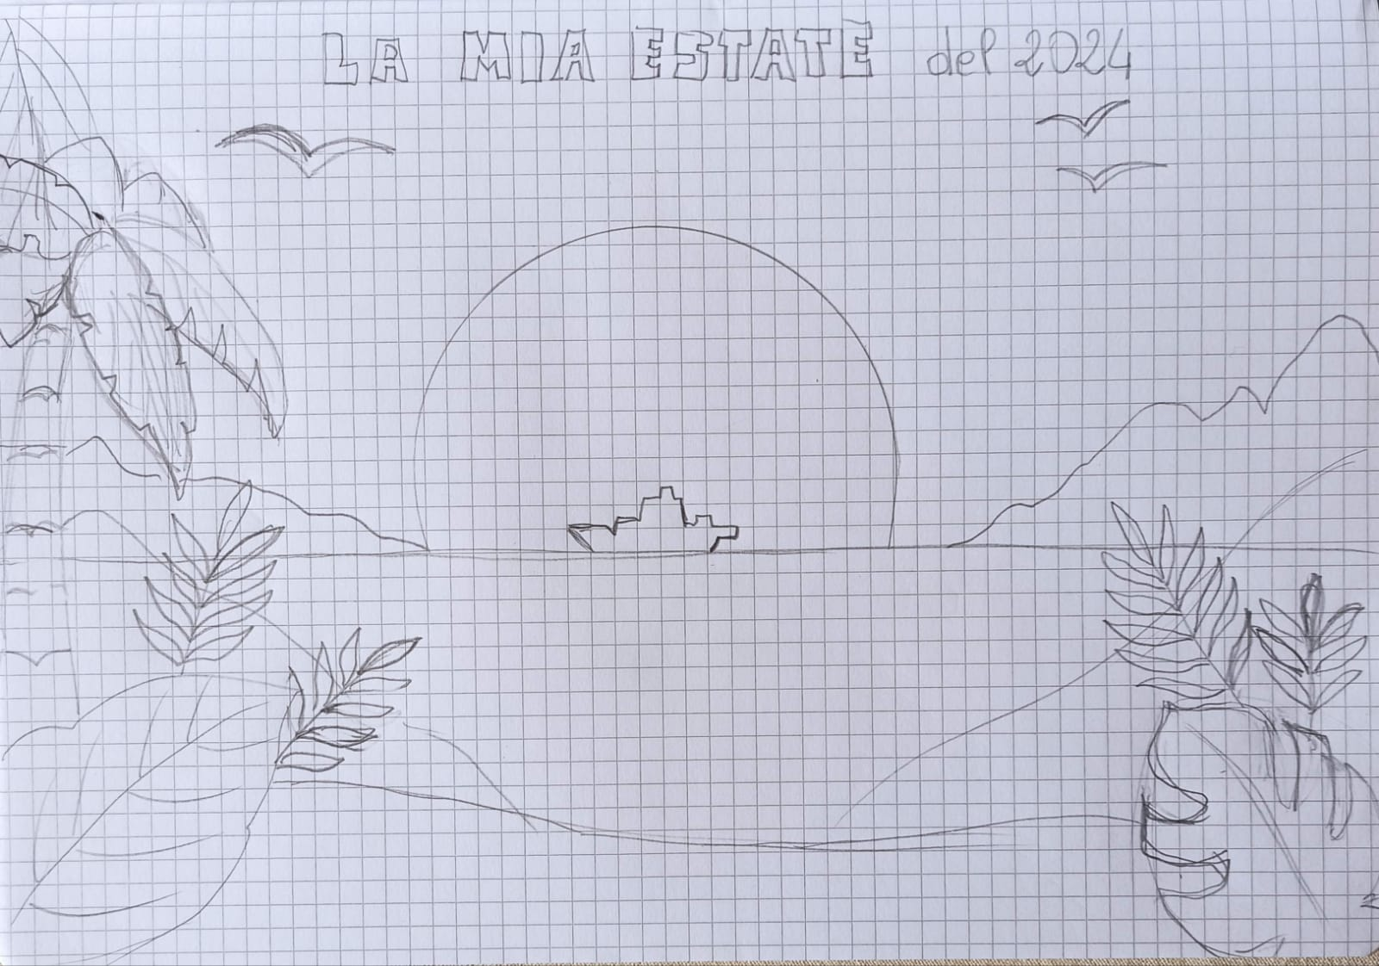
E ora tocca a te
Metti in orizzontale il quaderno e disegna con tratto leggero un paesaggio che ti ricordi l’estate appena trascorsa.

Slide 8
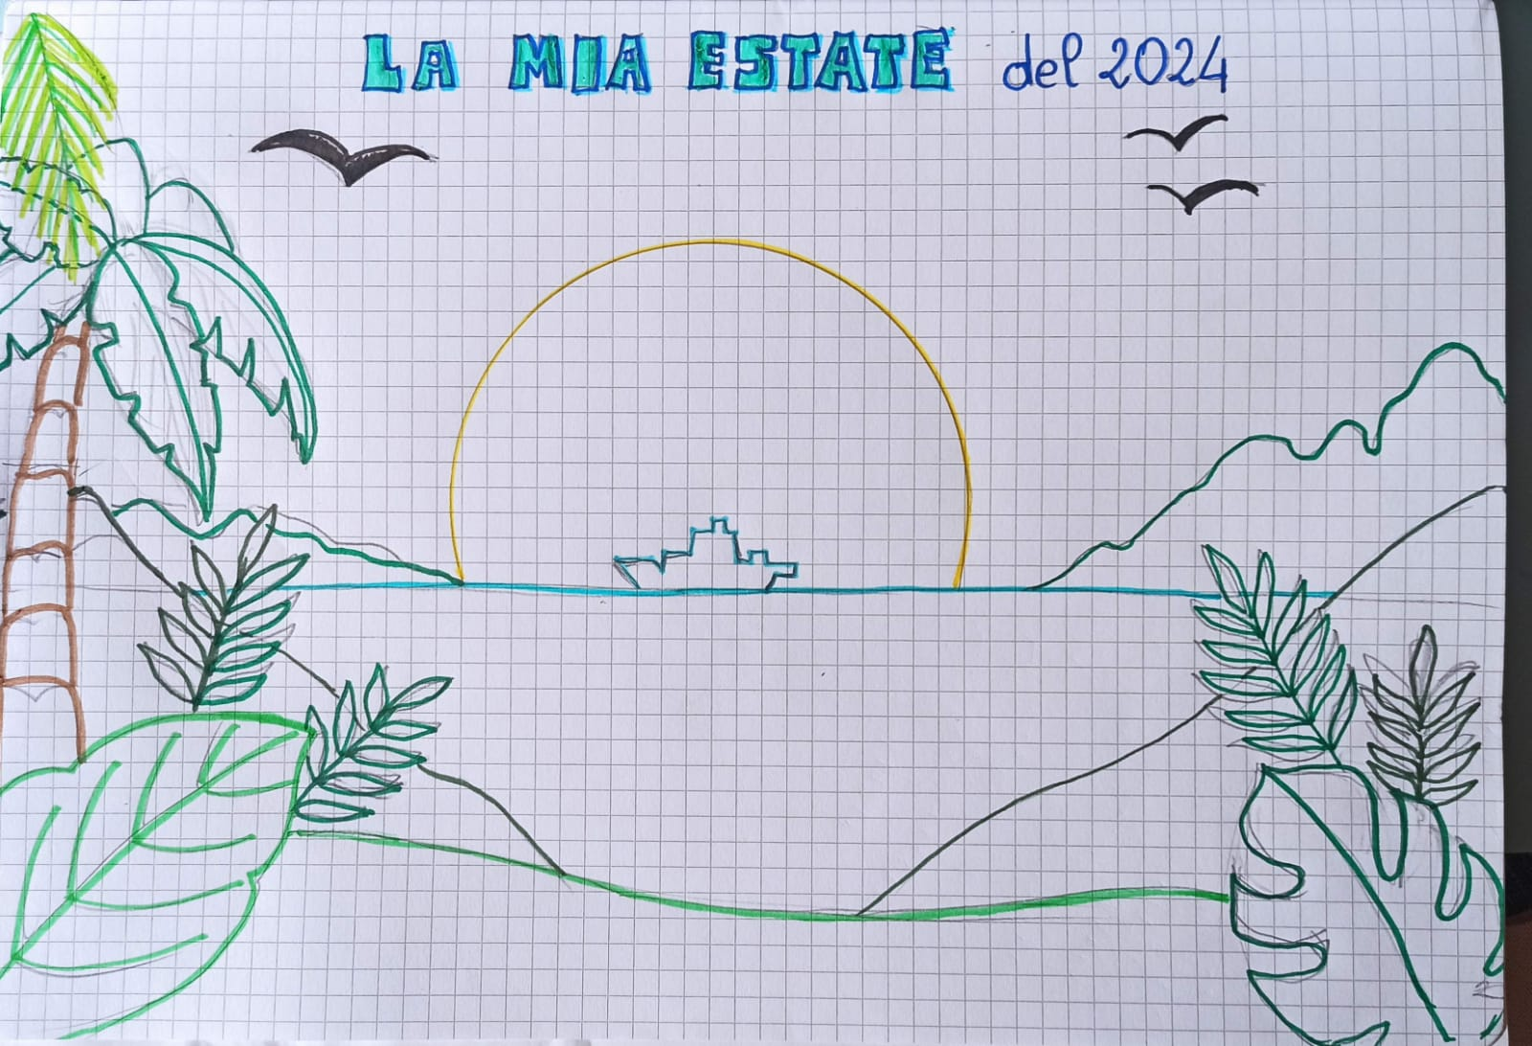
Ripassa i contorni con i pennarelli colorati.

Slide 9
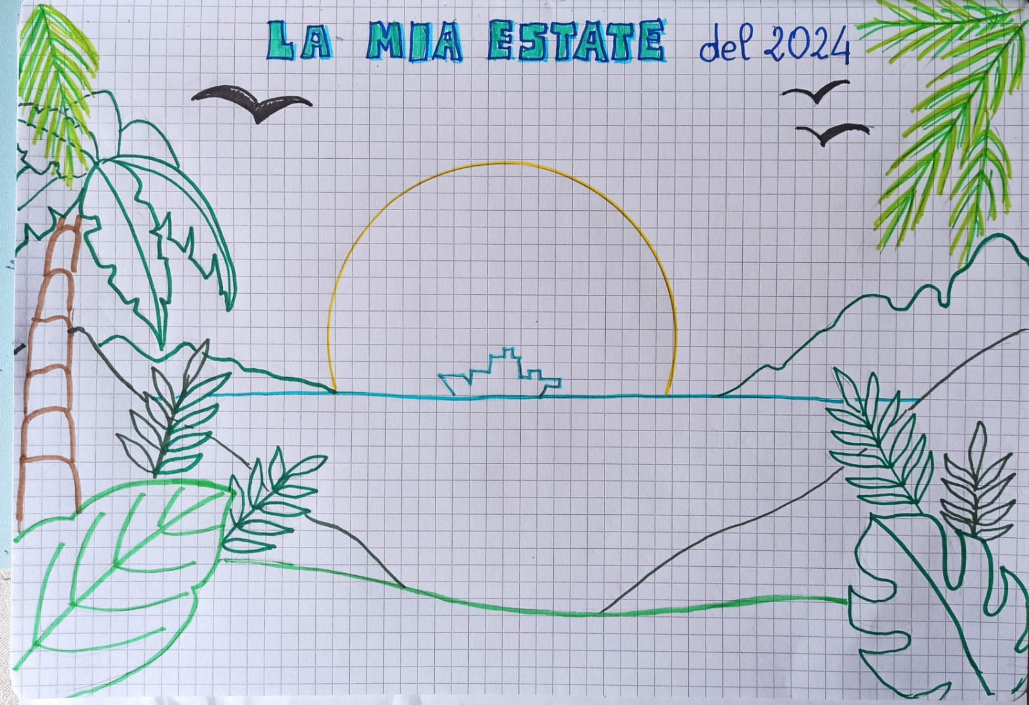
Cancella i segni di matita.

Slide 10
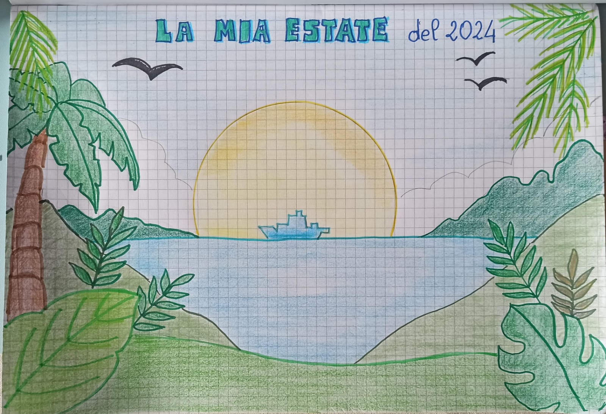
Colora con le matite colorate.

Slide 11
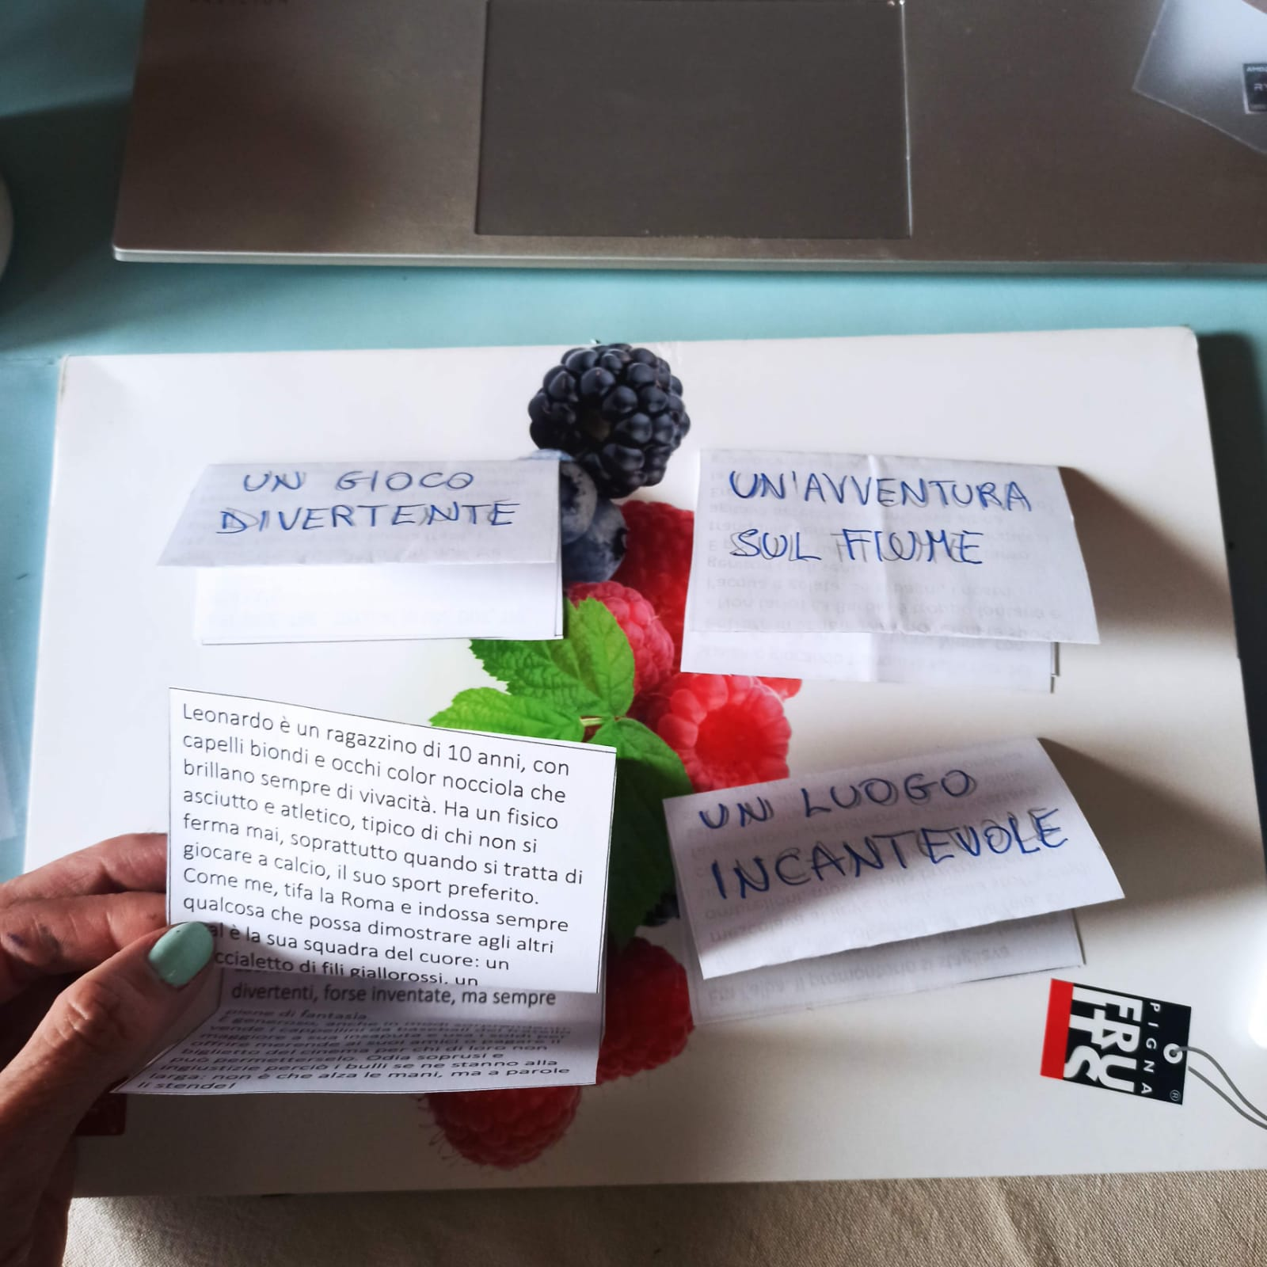
Scrivi su un foglio i tuoi personali 4 testi ispirati dalle esperienze fatte questa estate; se ne hai la possibilità puoi lavorare con un/una compagno/a e assegnarvi l’incarico di scrivere due testi ciascuno.
I testi devono essere due descrittivi, uno narrativo e uno regolativo.
Piega i 4 testi e scrivi esternamente il titolo.

Slide 12
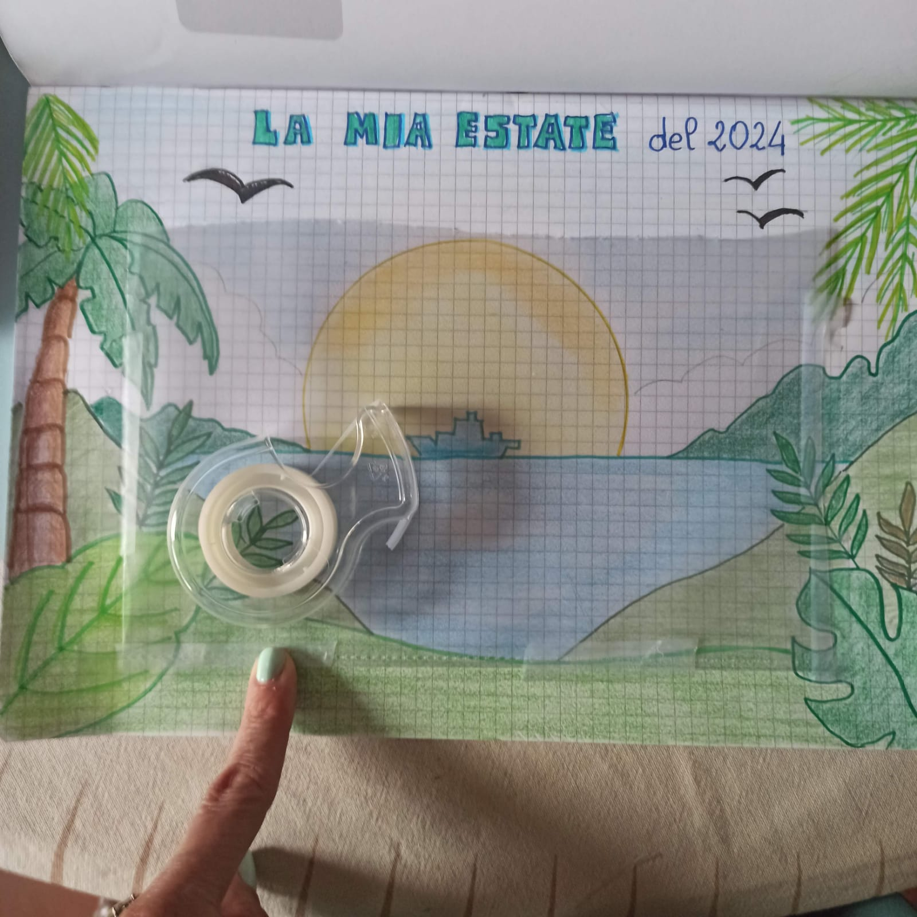
Prendi un foglio di plastica trasparente e fermalo con il nastro adesivo sul tuo disegno, bloccandolo su tre lati (a sinistra, in basso, a destra) in modo tale che si crei una tasca.

Slide 13
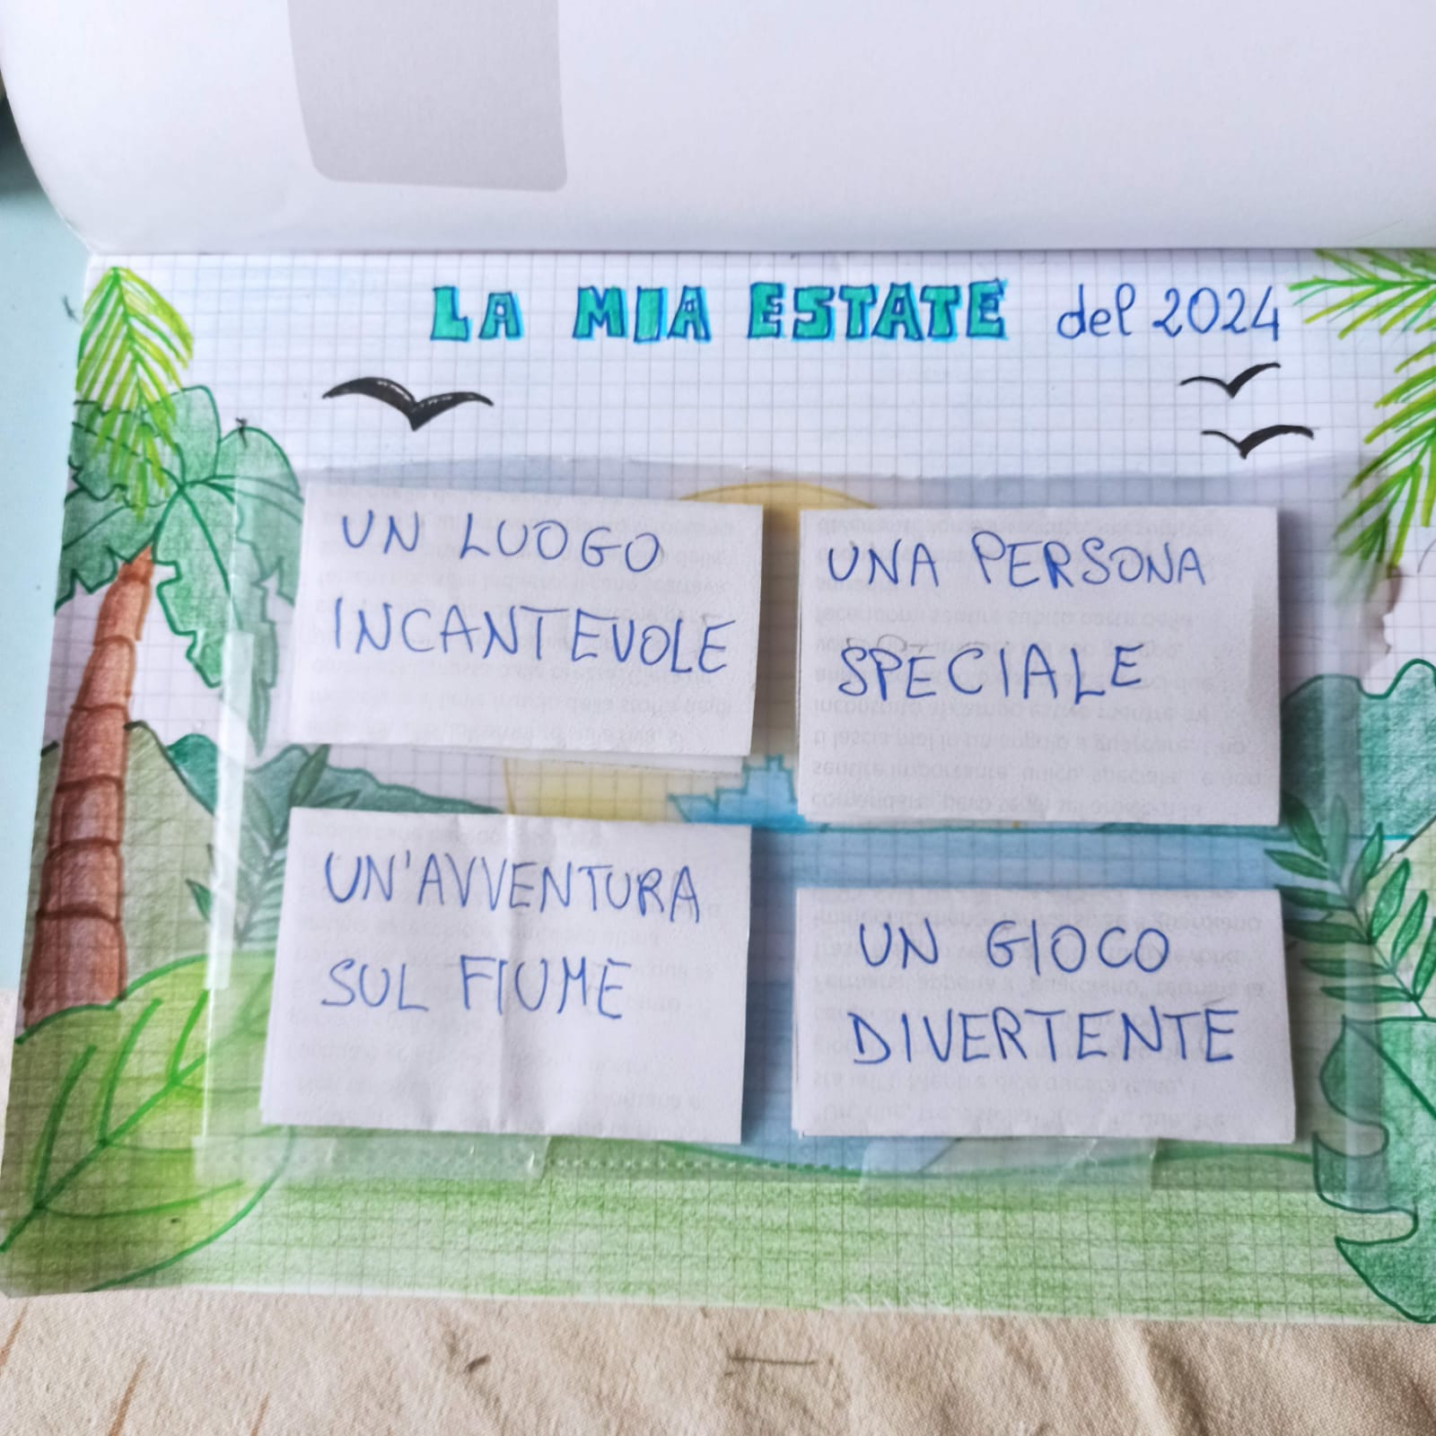
Infila i tuoi 4 testi nella tasca; li potrai rileggere tutte le volte che desideri.

Slide 14
Buon divertimento!

